Slide 1
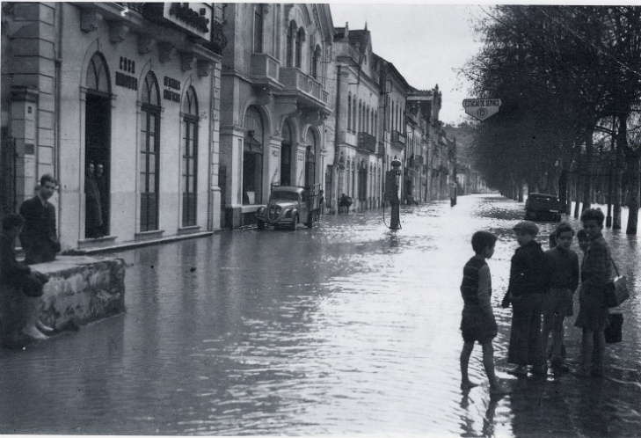


Vulnerabilidade e Território:
a relevância da escala, das fontes de informação e das unidades de análise territorial
Lúcio Cunha
luciogeo@ci.uc.pt

Slide 2
Perigosidade, Vulnerabilidade e Risco
Tempo
Espaço
População
Bens
Vulnerabilidade
(Probabilidade)
(Susceptibilidade)
Exposta
Expostos
Social
Perigosidade
“Aléa”
Vulnerabilidade
“Hazard”
RISCO

Slide 3
Espaço
Função
Apropriação
Território
Interpretação
Sensação
Percepção
Paisagem

Slide 4
Territorialização do Risco: susceptibilidade, probabilidade e vulnerabilidade
A importância do território
A importância da Cartografia na modelação dos riscos e nos processos de tomada de decisão
O espaço e o tempo na análise dos riscos
  A escala espacial é separada da escala temporal?
  Ou a susceptibilidade é independente da probabilidade?

Slide 5
Risco: perigosidade e/ou vulnerabilidade?
Estão a aumentar os riscos?
- por aumento da perigosidade?
- por aumento da vulnerabilidade?
- por aumento destas duas componentes?
Como incluir os riscos nas políticas e acções de Ordenamento do Território? Os riscos têm território(s) próprios?
- Análise e cartografia da susceptibilidade /perigosidade
. Condicionantes ao Ordenamento
- Análise e cartografia da vulnerabilidade
. Conhecimento das condições de resistência e resiliência dos indivíduos, comunidades e territórios

Slide 6
Avaliação da vulnerabilidade social ao nível do município e da freguesia em Portugal (projeto de investigação FCT, coordenado por J. M. Mendes)
Vulnerabilidade Social – nível de resistência e resiliência dos indivíduos e comunidades quando expostos a processos ou eventos perigosos. Integra duas componentes: criticidade e capacidade de suporte.
Criticidade – Conjunto de características e comportamentos dos indivíduos que podem contribuir para a ruptura do sistema e dos recursos das comunidades que lhes permitem responder ou lidar com cenários de desastre ou catástrofe.
Capacidade de suporte – conjunto de infra-estruturas territoriais que permite à comunidade reagir em caso de desastre ou catástrofe.

Slide 7
2 – Avaliação da vulnerabilidade social ao nível do município e da freguesia em Portugal (projeto de investigação FCT, coordenado por J. M. Mendes)
Uma nova medida de avaliação da vulnerabilidade social (ACP - primeira abordagem)
Vulnerabilidade Social (VS) = Criticidade x Capacidade de Suporte
Casos de estudo em Portugal:
  . Para o conjunto do país, com desagregação geográfica por concelhos
  . Para sete municípios da Região Centro de Portugal, com desagregação geográfica por freguesias

Slide 8
Grupos | Variáveis
 | Iniciais | Modelo | Explicativas
Condições de construção | 11 | 9 | 3
Demografia | 11 | 7 | 2
Economia | 26 | 13 | 9
Educação | 8 | 3 | 2
Habitação | 11 | 8 | 4
Justiça | 6 | 0 | 0
Apoio Social | 23 | 16 | 2
Total | 96 | 56 | 22
Criticidade Municipal em
Portugal
(escala nacional)
Com base em 22 variáveis explicativas, foram retidos 6 factores.
Estes factores explicam :
  76% de variância entre todos os municípios de Portugal;
  Kaiser-Meyer-Olkin, medida de adequação da amostra (KMO) de 0.756;
  Todas as comunalidades acima de 0.6.

Slide 9
Criticidade Municipal em Portugal
(escala nacional)
Factores e variáveis dominantes
Factores | Designação | Variância explicada (%) | Variável dominante | Correlação entre a variável dominante e o factor
1 | Estrutura demográfica | 29 | Indivíduos empregados em actividades relacionadas com a pesca e a agricultura (%) | -0,86
2 | Poder económico | 19 | Depósitos de clientes (Milhares de €) em outro estabelecimento intermédio por habitante | 0,84
3 | Parque habitacional | 10 | Índice de envelhecimento dos edifícios | 0,77
4 | Estrutura socioprofissional | 7 | Indivíduos empregados em actividades relacionadas com o comércio (%) | 0,83
5 | Beneficiários do RMG | 6 | Beneficiários do RMG (%) | 0,88
6 | Dinamismo económico | 5 | Actos notariais celebrados por escritura – compra e venda de imóveis (%) | 0,87

Slide 10
Criticidade
Factor 1 (estrutura demográfica) vs Factor 2 (poder económico)
Factor 1

Slide 11
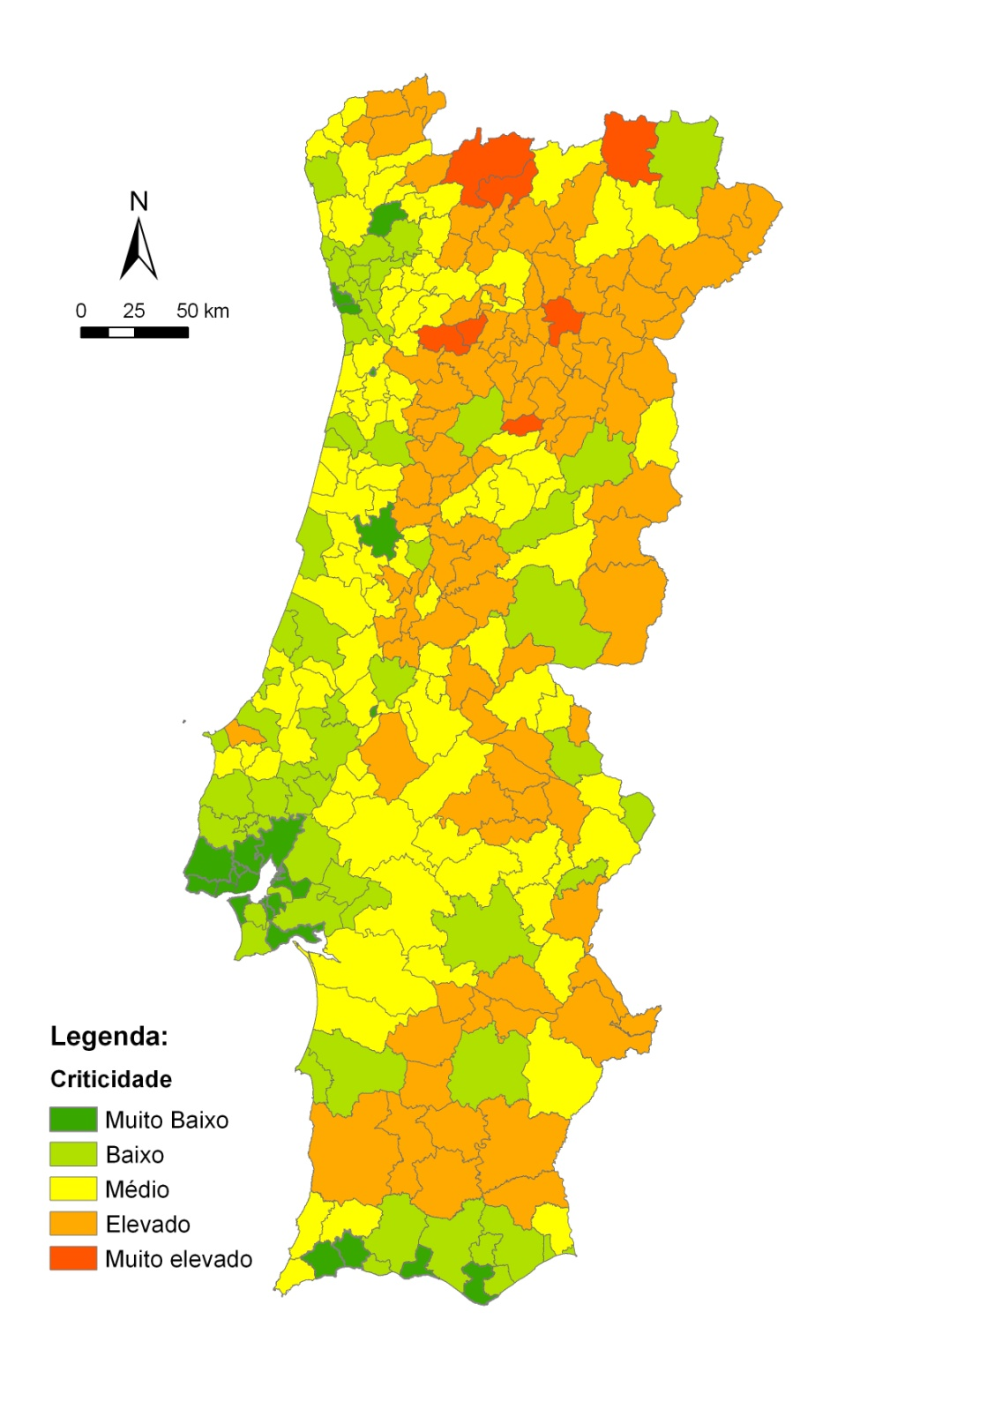
Criticidade Municipal em Portugal
(escala nacional)
- Valores muito elevados em alguns municípios no Norte de Portugal (baixo poder económico da população);
- Valores elevados no interior (baixo poder económico, parque habitacional e a estrutura profissional da população activa);
Valores baixos nas sedes de distrito;
Valores muito baixos (Lisboa; Porto; Braga; Coimbra; Algarve)

Slide 12
Grupos | Variáveis
 | Iniciais | Modelo | Explicativas
Edifícios | 11 | 9 | 0
Protecção Civil | 27 | 7 | 2
Economia | 86 | 27 | 4
Saúde | 10 | 10 | 3
Parque habitacional | 11 | 8 | 1
Total | 145 | 61 | 10
Capacidade de Suporte Municipal em
Portugal
(escala nacional)
Foram retidos 4 factores:
  71% da variância explicada;
  com um KMO de 0.7;
  todas as comunalidades encontram-se acima 0.6.

Slide 13
Capacidade de Suporte Municipal em Portugal
(escala nacional)
Capacidade de Suporte – escala nacional
Factores | Designação | Variância explicada (%) | Variável dominante | Correlação entre a variável dominante e o factor
1 | Dinamismo económico e ambiental | 31 | N.º de caixas Multibanco por 1000 habitantes | 0,87
2 | Corporações de bombeiros | 17 | N.º de Corporações de bombeiros por cada 1000 habitantes | 0,88
3 | Capacidade logística e actividade seguradora | 12 | Camas (lotação praticada) por 1000 habitantes | 0,830
4 | Farmácias | 10 | Farmácias por 10 000 habitantes | 0,86

Slide 14
Capacidade de suporte
factor 1 (Dinamismo económico) vs factor 2 (Corp. Bombeiros)
Cinfães
Lisboa
Albufeira

Slide 15
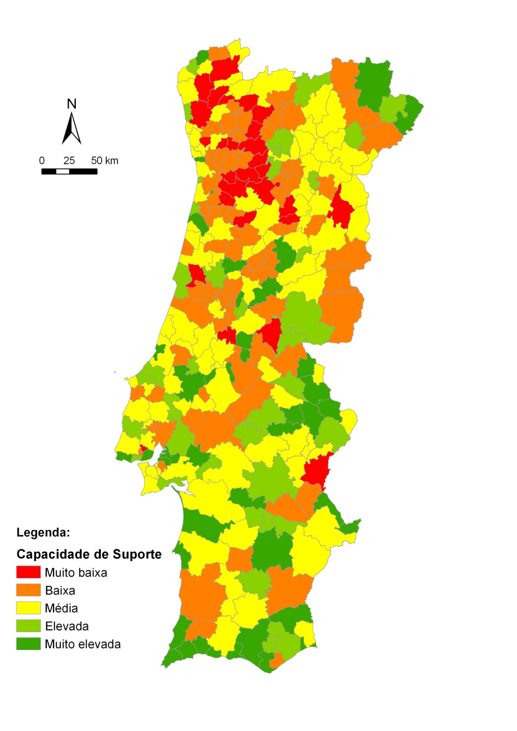
Capacidade de Suporte Municipal em Portugal
(escala nacional)
- Os valores mais baixos encontram-se localizados no Norte do país;
- Os valores mais elevados encontram-se no Interior do país e na Região do Algarve;
- O fraco dinamismo económico (factor 1) de alguns municípios do Norte e Centro contribui, em muito, para que apresentem uma capacidade de suporte muito baixa.
- O dinamismo económico (factor 1) e as farmácias (factor 4) são decisivos para que alguns municípios urbanos apresentem uma capacidade de suporte muito elevada.

Slide 16
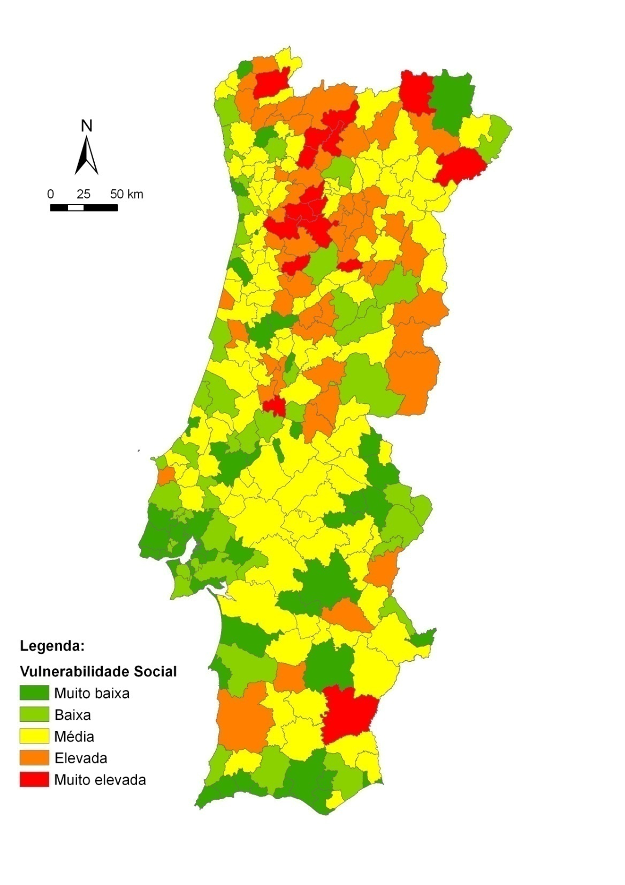
Um novo índice de avaliação da vulnerabilidade social (primeira abordagem)
VS = Criticidade x Cap. Suporte
- Os valores mais elevados encontram-se localizados no Norte do país;
Os valores mais baixos encontram-se um tanto dispersos
  Principais centros urbanos
  Algarve
  Alto Alentejo

Slide 17
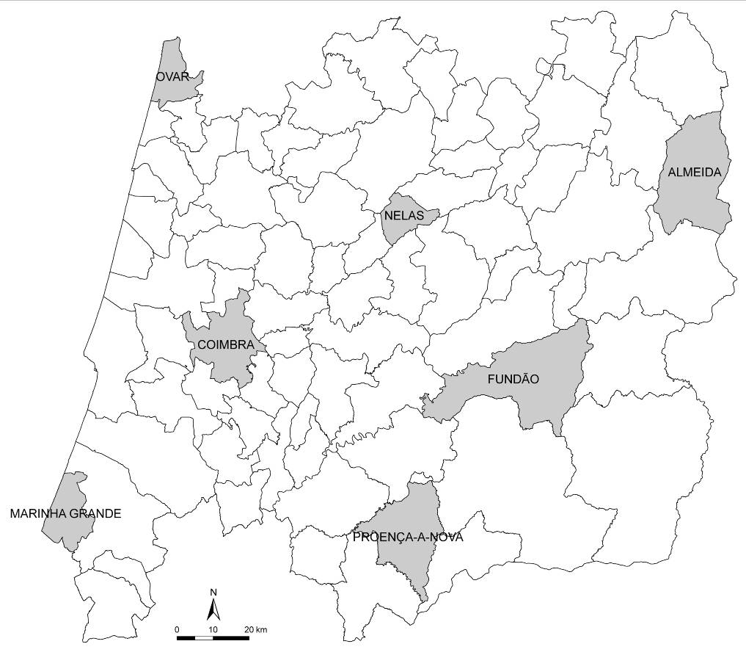
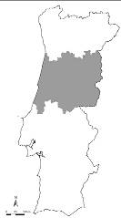
Vulnerabilidade social por freguesias (escala municipal / regional)
No sentido de aferir a importância da escala de análise na determinação da criticidade, capacidade de suporte e índice de vulnerabilidade social foram seleccionados sete municípios da Região Centro de Portugal. Constitui uma amostra bastante heterogénea em termos biofísicos e socio-económicos.

Slide 18
Grupos | Variáveis
 | Iniciais | Modelo | Explicativas
Edifícios | 11 | 8 | 1
Demografia | 14 | 10 | 4
Economia | 30 | 21 | 1
Habitação | 11 | 4 | 0
Apoio Social | 13 | 10 | 0
Total | 79 | 53 | 6
Criticidade a nível da freguesia
(escala regional)
6 variáveis foram suficientes para explicar o modelo.
Na avaliação da criticidade à freguesia, foram retidos 3 factores, que explicam 78% da variância.
O KMO é de 0.617 e todas as comunalidades estão acima de 0.6.

Slide 19
Criticidade a nível da freguesia (escala municipal/regional)
Factores e variáveis dominantes
Factores | Designação | Variação explicada (%) | Variável dominante | Correlação entre a variável dominante e o factor
1 | Grupos socialmente vulneráveis | 40 | Taxa de desemprego | 0,83
2 | População portadora de deficiência | 21 | População residente com um grau de deficiência atribuído superior a 80% (%) | 0,89
3 | Áreas urbanas consolidadas | 17 | Edifícios construídos antes de 1960 (%) | 0,96

Slide 20
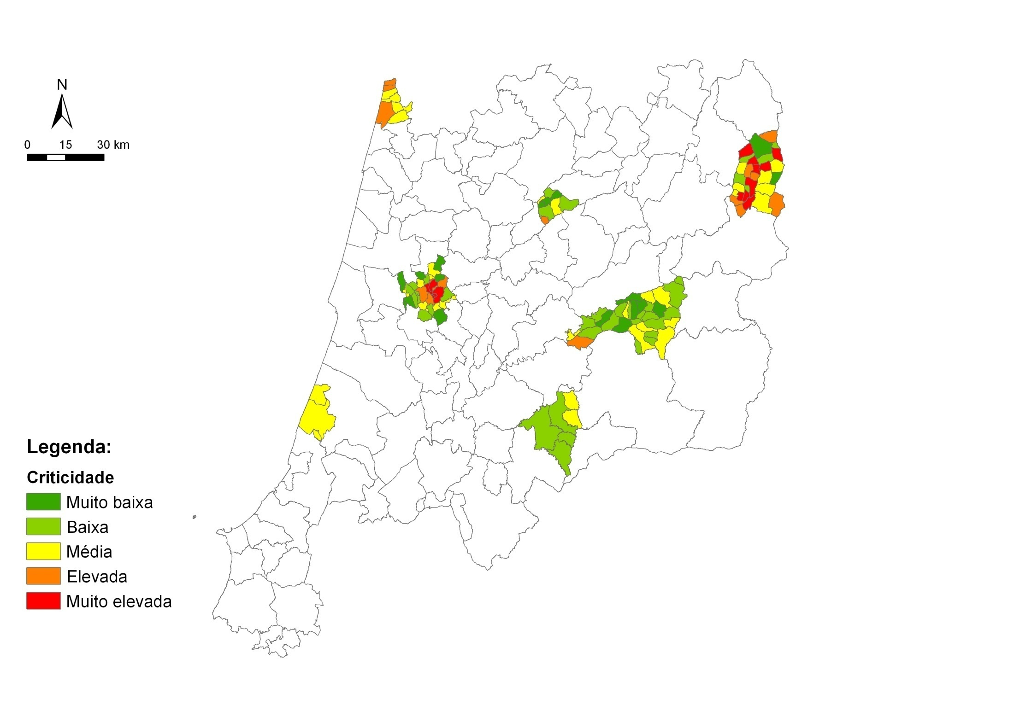
VII Congresso da Geografia Portuguesa, Coimbra 26 a 28 de Novembro de 2009
Ovar
Nelas
Almeida
Coimbra
Fundão
Mar. Grande
Proença - a - Nova
Grande heterogeneidade:
  valores elevados em Almeida;
  valores elevados em Coimbra (Centro His-tórico);

Slide 21
Grupos | Variáveis
 | Iniciais | Modelo | Explicativas
Edifícios | 11 | 8 | 0
Economia | 59 | 15 | 2
Fornecimento de energia | 2 | 2 | 0
Saúde | 2 | 2 | 1
Habitação | 11 | 4 | 1
Equipamentos Sociais | 5 | 3 | 2
Abastecimento de água | 10 | 10 | 3
Total | 100 | 44 | 9
Capacidade de Suporte a nível da freguesia (escala municipal/regional)
  Na avaliação da capacidade de suporte foram retidos 4 factores. Estes factores explicam 73% da variância.
  Todas as comunalidades encontram-se acima de 0.5.

Slide 22
Capacidade de Suporte a nível da freguesia
(escala municipal/regional)
Factores e variáveis dominantes
Factores | Designação | Variação explicada (%) | Variável dominante | Correlação entre a variável dominante e o factor
1 | Sistema de abastecimento de água | 28,4 | Percentagem de pontos de captação | 0,87
2 | Equipamentos Sociais | 18,6 | Percentagem de volume de água tratado por ponto de captação | 0,83
3 | A importância económica de actividades ligadas à electricidade, gás, vapor | 14,5 | Volume de emprego em actividades relacionadas com a electricidade, gás, vapor | 0,87
4 | Farmácias por 10 000 habitantes | 11,6 | Farmácias por 10 000 habitantes | 0,98

Slide 23
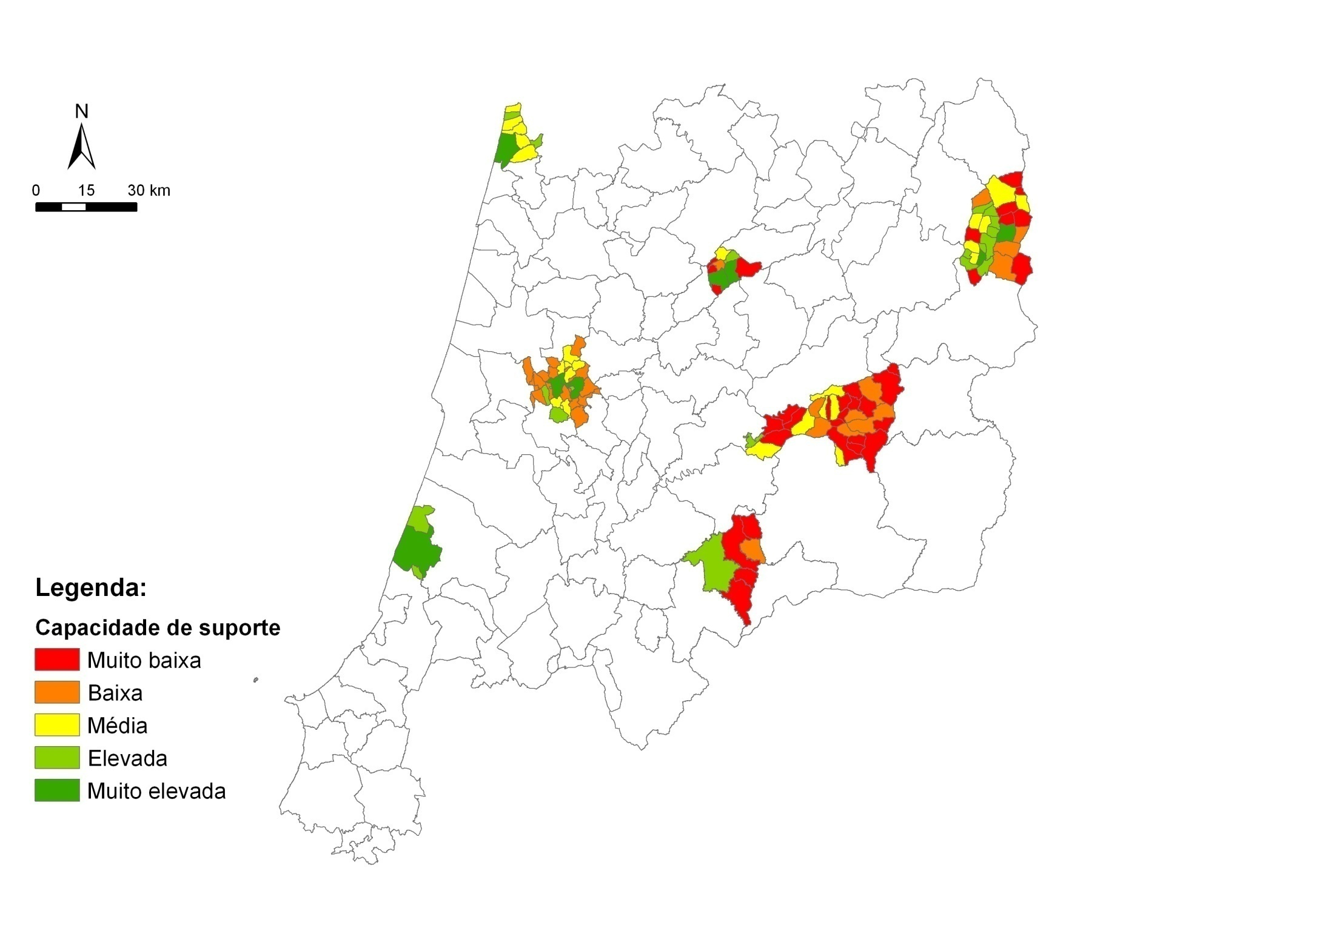
VII Congresso da Geografia Portuguesa, Coimbra 26 a 28 de Novembro de 2009
Ovar
Nelas
Almeida
Coimbra
Fundão
Mar. Grande
Proença - a - Nova
2 – Avaliação da vulnerabilidade social
ao nível da freguesia em Portugal
Grande heterogeneidade:
  valores muito baixos nas freguesias dos municípios do interior
  importância da iniciativa autárquica

Slide 24
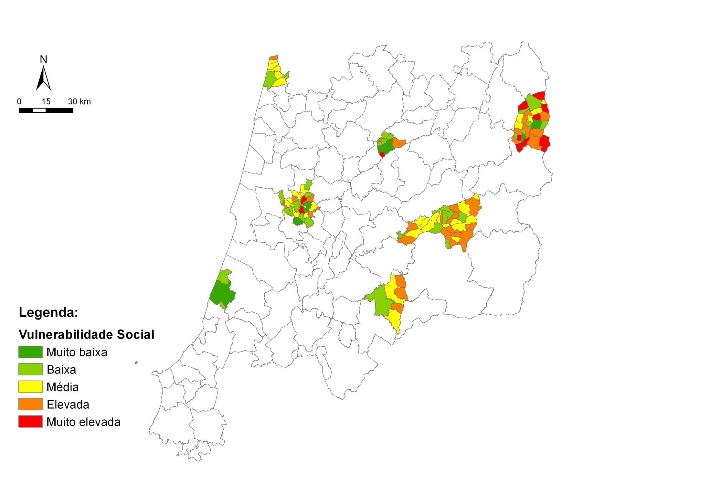
VII Congresso da Geografia Portuguesa, Coimbra 26 a 28 de Novembro de 2009
Ovar
Nelas
Almeida
Coimbra
Fundão
Mar. Grande
Proença - a - Nova
Grande heterogeneidade:
  valores elevados em Almeida;
  valores elevados em Coimbra (Centro His-tórico);

Slide 26
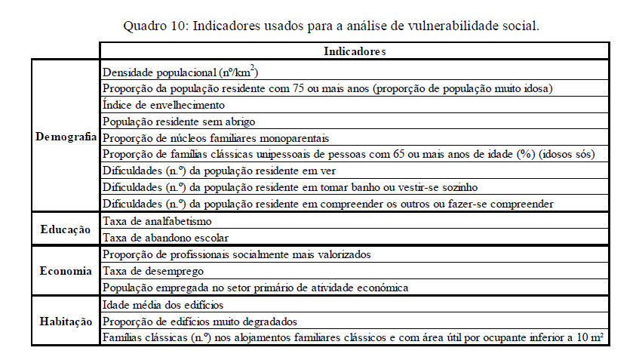
Um índice simplificado para avaliar a vulnerabilidade a Ondas de Calor em Coimbra (Mateus, 2014)

Slide 27
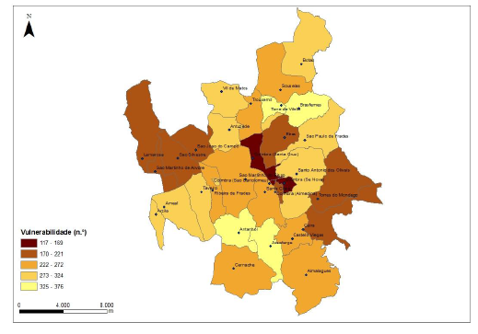
Um índice simplificado para avaliar a vulnerabilidade a Ondas de Calor em Coimbra (Mateus, 2014)

Slide 28
Discussão dos resultados
A avaliação da vulnerabilidade social e suas componentes a duas escalas exigiu o uso de diferentes variáveis;
As duas componentes da vulnerabilidade social (criticidade e capacidade de suporte) não apresentam uma correlação linear, nem a nível da freguesia, nem a nível do concelho;
O modelo evidencia as diferentes estratégias públicas adoptadas pelos municípios em questão;
O modelo permite a definição de estratégias de mitigação do risco e de medidas de protecção civil, tendo em atenção a especificidade de cada caso;
Em síntese: a cartografia da vulnerabilidade social, nas suas diversas componentes, permite uma análise comparativa entre as diferentes áreas, dando origem a uma melhor gestão dos recursos e infra-estruturas disponíveis e uma melhor definição das políticas públicas.

Slide 29
Conclusões gerais
- Necessidade de integrar a avaliação da vulnerabilidade social no processo de decisão em termos de risco e emergência. Esta deverá ter em conta o papel da escala e a dinâmica dos territórios em diferentes níveis de análise.
- Os factores que influenciam o resultado final variam de lugar para lugar (tanto a nível nacional como regional). Todavia, o modelo apresenta consistência nas diferentes escalas, permitindo a definição de estratégias de mitigação do risco e medidas de protecção civil, tendo em conta a especificidade de cada caso.
A integração das escalas:
  A nível nacional formulam-se recomendações estratégicas e estruturais;
  A nível municipal são definidas as bases para o planeamento urbano e de emergência;
  A nível das freguesias são definidas intervenções específicas e acções de mitigação;
  Assim, o cenário ideal será a existência de uma articulação entre as diferentes escalas.

Slide 30
Problemas metodológicos na avaliação da vulnerabilidade a processos naturais perigosos à escala municipal
– o exemplo de Torres Novas

Slide 31
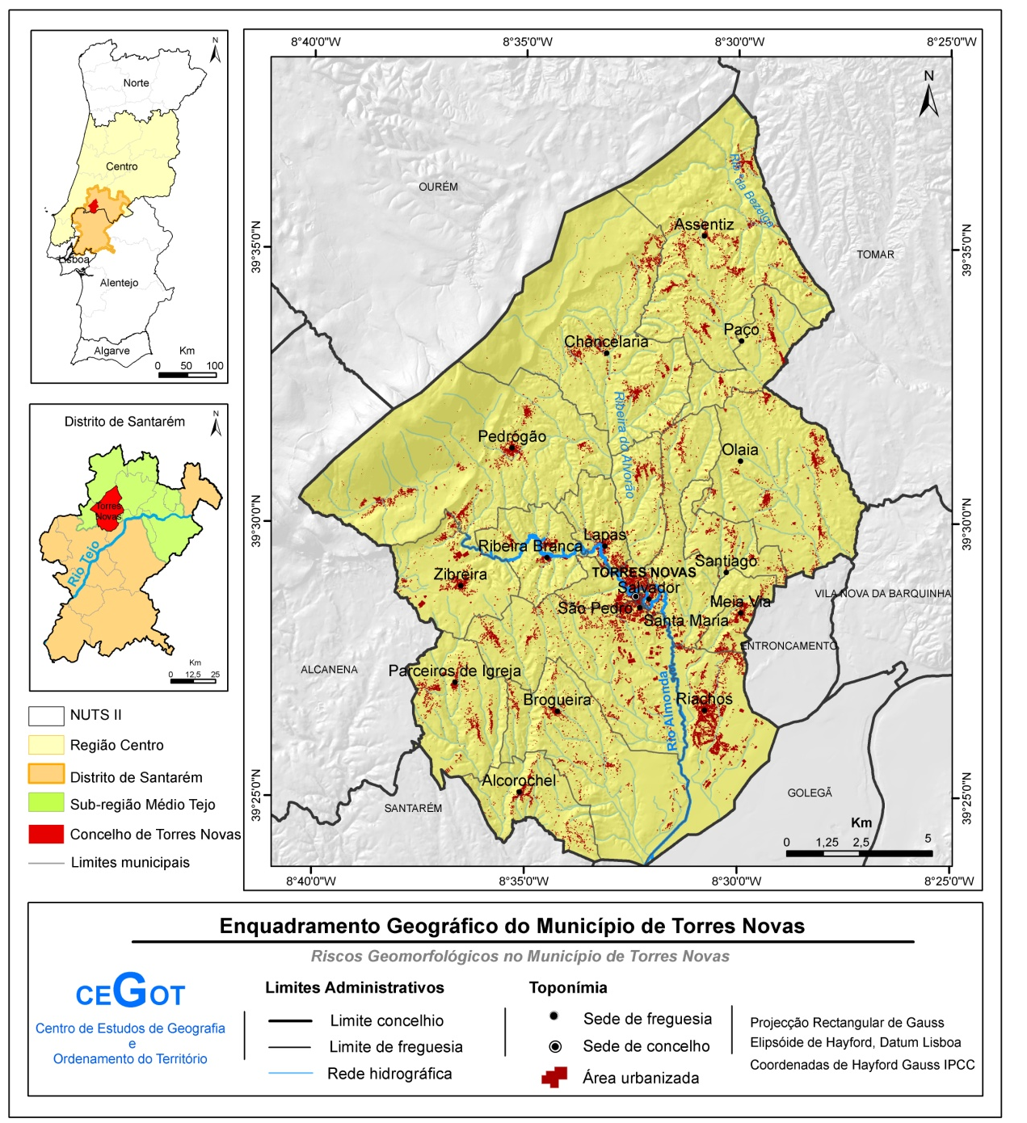
MUNICÍPIO DE TORRES NOVAS
CARACTERÍSTICAS GERAIS:
Área: 269 km²
Nº freguesias: 17
População: 37 268 habitantes (2011)
População Urbana: 32% da pop. concelhia
Densidade Populacional: 136 hab./km²
Povoamento concentrado
Baixo índice de envelhecimento: 115%
Baixa taxa de analfabetismo: 8% pop.
Taxa de actividade: 45,6%
População no sector primário: 6,3% da pop.
População no sector terciário: 53% da pop.
Acessibilidades: Boas a Muito boas (A1, A23)
Área edificada

Slide 32
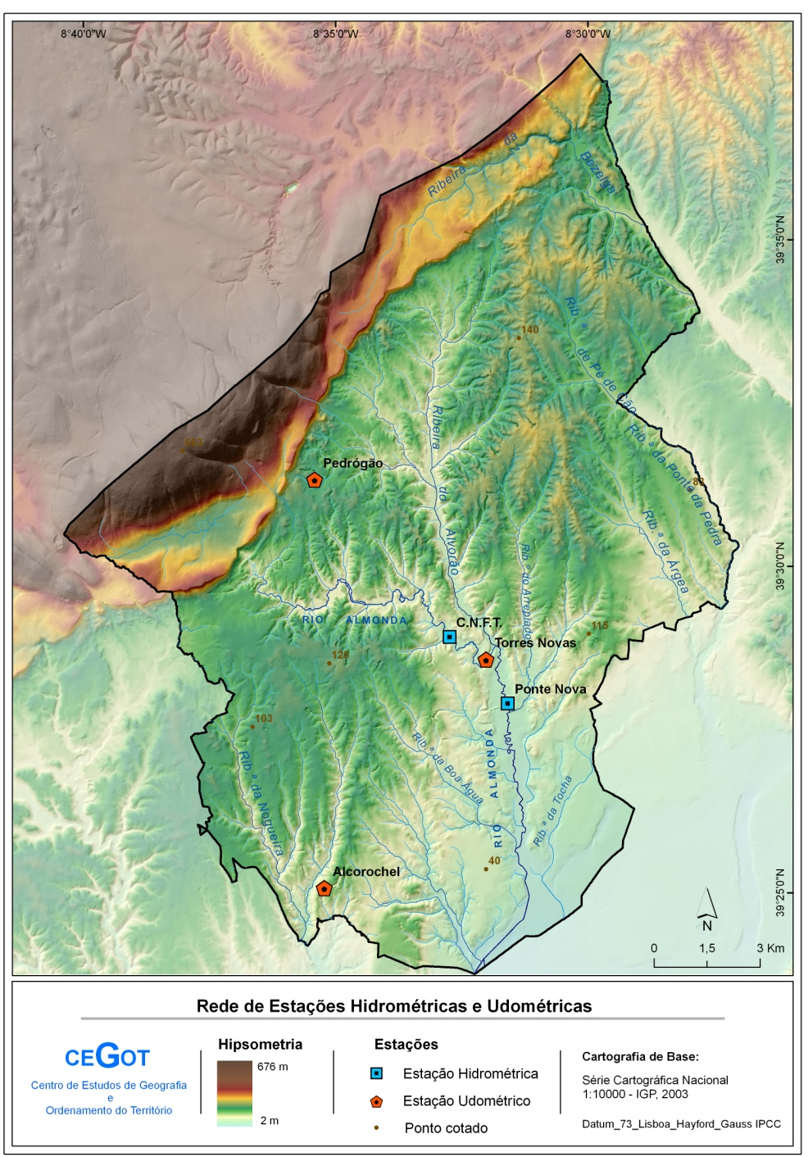
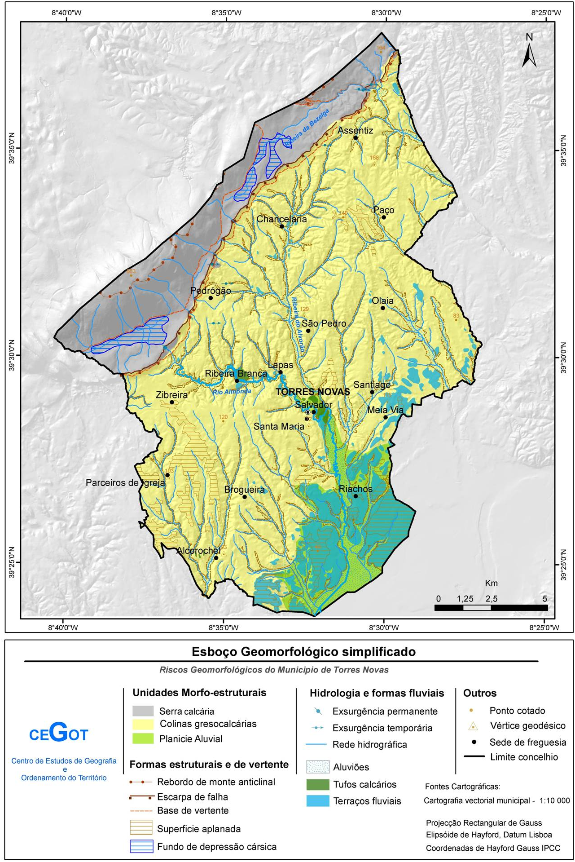
TORRES NOVAS – UNIDADES GEOMORFOLÓGICAS
Cota máxima - 679 m
Cota mínima – 15 m
Serra Calcária
Colinas e plataformas gresocalcárias
Planície Aluvial
Notes:
Em termos orográficos, trata-se de um município pouco acidentado e de moderada altitude, em que a topografia vai decrescendo, de noroeste para sudeste, numa sequência em que podemos encontrar: o Maciço Calcário Estremenho, patenteado pela Serra de Aire (679m), individualizando-se a NW com as cotas mais expressivas; as colinas calcárias e gresosas associadas essencialmente a rochas miocénicas, que se desenvolvem entre 100 e os 200 metros na área central do concelho e que apenas são recortadas pelos vales, moderadamente encaixados, do rio Almonda e seus afluentes; e, a sul, a planície aluvial do rio Almonda, junto da confluência com o rio Tejo, com cotas já inferiores a 50 metros.
Cada unidade territorial é afectada por uma dinâmica geomorfológica própria, em função dos elementos que a constituem e dos processos erosivos que contribuem para a sua evolução.

Slide 33
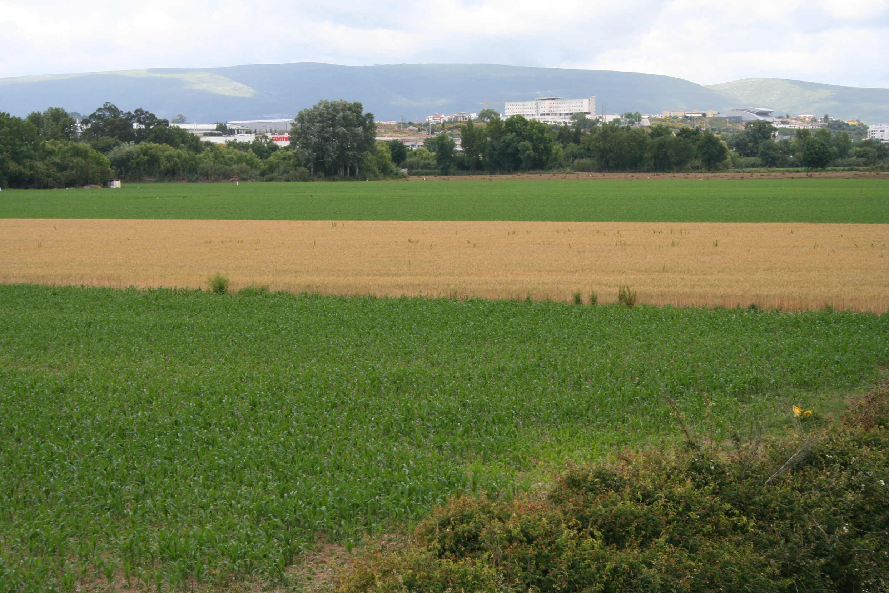

Slide 34
Riscos considerados:
- Risco sísmico
- Riscos geomorfológicos (desabamentos, deslizamentos e erosão hídrica)
Risco hidrológico
Riscos climáticos (ondas de calor e de frio)
Riscos tecnológicos (incêndios urbanos; acidentes de diferentes tipos)

Slide 35
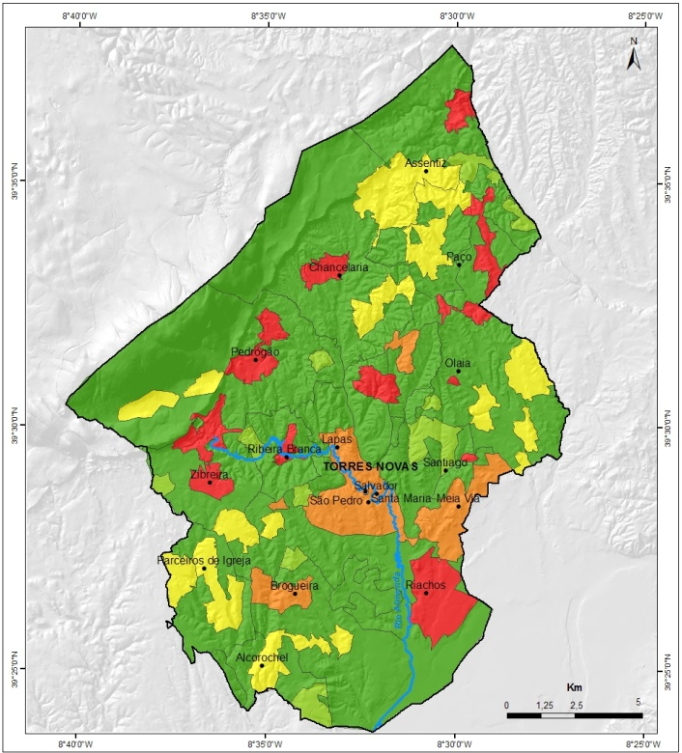
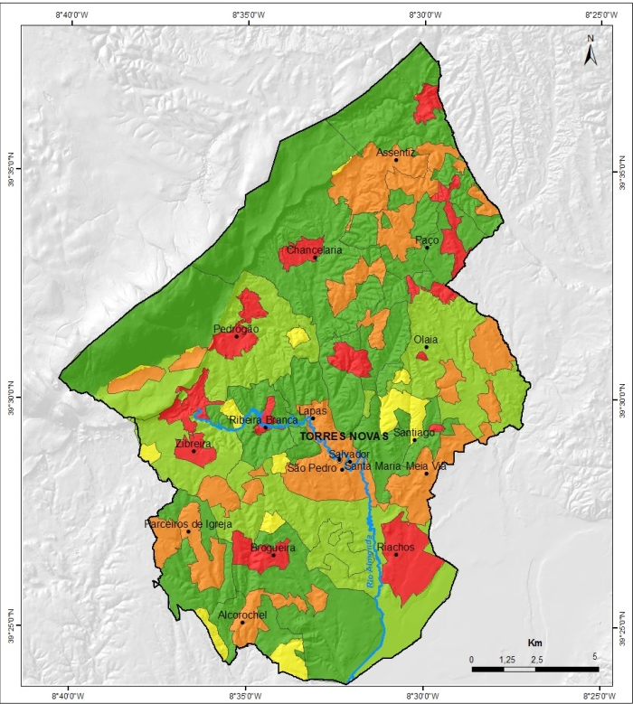
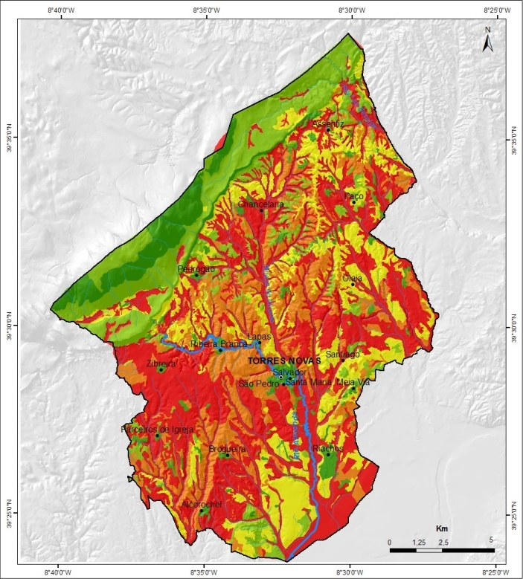

PROBLEMAS METODOLÓGICOS - VULNERABILIDADE
Sísmica
Desabamentos/Deslizamentos
Erosão Hídrica
População Exposta
Vulnerabilidade Social
Valor dos Bens
Vulnerabilidade do Edificado
População Exposta
Vulnerabilidade social
Valor dos Bens
Valor do Solo
(Produtividade Agrícola)
Uso do Solo
DIFERENTES VULNERABILIDADES PARA DIFERENTES TIPOS DE RISCO!!
Elevada vulnerabilidade aponta, essencialmente, para medidas de mitigação (informação das populações; informação dos agentes de Protecção Civil; preparação do socorro em caso de emergência, por exemplo)
Notes:
A diferença dos cartogramas de vulnerabilidade sísmica e deslizamentos para o de erosão hídrica prende-se com o processo geomorfológico em causa não põe em risco directamente o ser humano, mas poderá condicionar indirectamente a actividade agrícola, ao reduzir a produtividade dos solos com elevada aptidão agrícola.
Para o modelo espacial da vulnerabilidade à erosão hídrica no município de Torres Novas, foi considerado os solos da Reserva Agrícola Nacional (RAN) e o valor relativo médio dos solos potencialmente erodíveis, patente na Carta de Capacidade de Uso do Solo, uma vez que é a actividade agrícola a mais prejudicada por este processo geomorfológico.

Slide 36
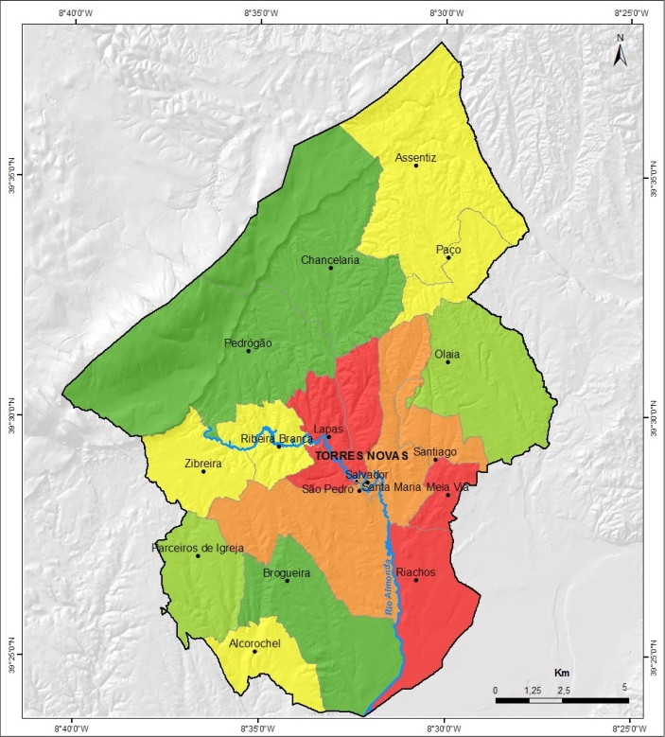
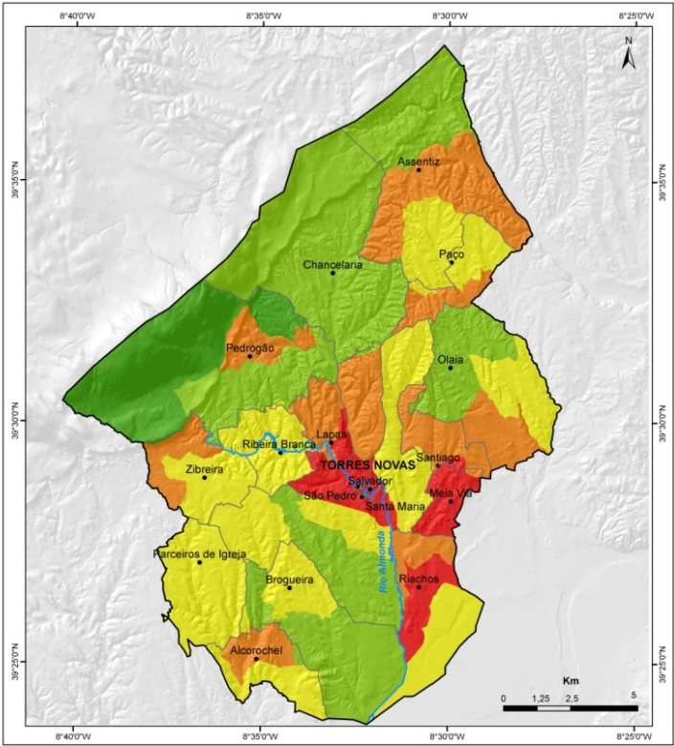
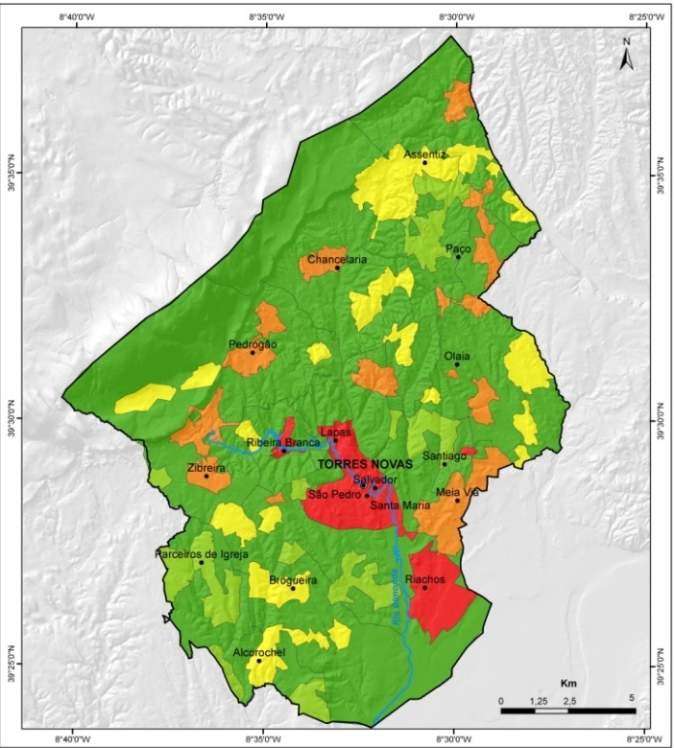

PROBLEMAS METODOLÓGICOS - POPULAÇÃO EXPOSTA
Unidades Territoriais a utilizar…
FREGUESIAS ?
SUB-SECÇÕES ?
UNIDADES HOMOGÉNEAS ?
√
Freguesias (nº17) ... são apenas limites administrativos que levam a uma extrapolação da realidade;
Sub-secções (n.º 1217) …embora correspondam à fonte de dados estatísticos, só representam bem a com-partimentação dos centros urbanos e não têm representação territorial;
  Muito heterogéneas em meio rural
  Não traduzem a homogeneidade de algumas unidades de paisagem
Necessidade de criar “unidades de planeamento” com características de homogeneidade (nº 57)

Slide 37
VULNERABILIDADE SOCIAL
Traduz as características da comunidade local em termos da respectiva “capacidade para antecipar, enfrentar, resistir e recuperar do impacto de um desastre” (Blaikie, 2001*).
VARIÁVEIS ESTATÍSTICAS UTILIZADAS
DEMOGRAFIA
Densidade Populacional
Grupos Etários
Grau de Literacia
Emprego
Método: Análise Factorial (Cutter et al. 2003*).
Total de variáveis: 46 variáveis
Método de validação:
Kaiser-Meyer-Olkin (KMO) < 0,05
Bartlett’s Test of Sphericity > 0,05
EDIFICADO
Densidade do Edificado
Época de construção
N.º de pavimentos
Material de construção
Tipo de Ocupação
ALOJAMENTOS
Condições de habitabilidade
Número de divisões
Tipo de ocupação
FAMILIAS
Tipologia (Clássicas)
Grupos etários
Empregabilidade
INFRAESTRUTURAS VIÁRIAS
Densidade de vias
*Blaikie, P. (2001) - At Risk. Natural Hazards, People’s Vulnerability and Disasters. Routledge, p. 9.
*Cutter, S. L., Boruff, B. J., and Shirley, W. L (2003) - “Social Vulnerability to Environmental Hazards,” Social Science Quarterly 84 (1), pp. 242-261
Notes:
A medida de Kaiser-Meyer-Olkin, vai estudar as implicações da amostra no estudo. Normalmente valores inferiores a 0,50 são considerados inaceitáveis. No âmbito do teste que foi desenvolvido por Bartlett (1950), o valor de significância associado deve ser inferior a 0,05. Este teste permite verificar se a matriz de correlações é uma matriz de identidade e, caso o valor da significância seja superior a 0,05, então os factores não podem ser extraídos da matriz, depreendendo-se uma não correlação entre variáveis.

Slide 38
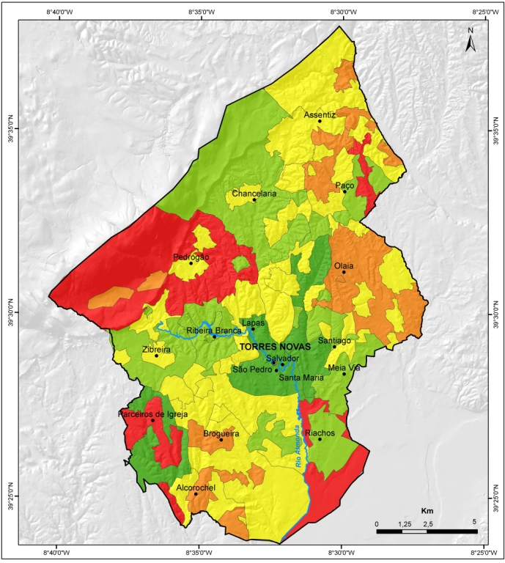
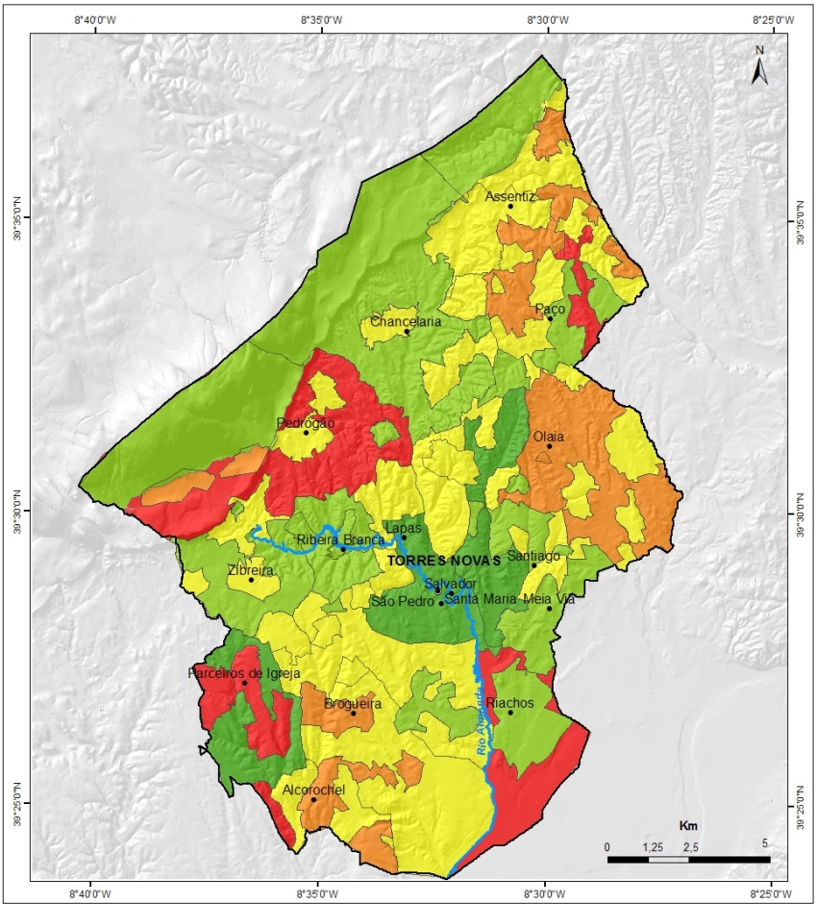
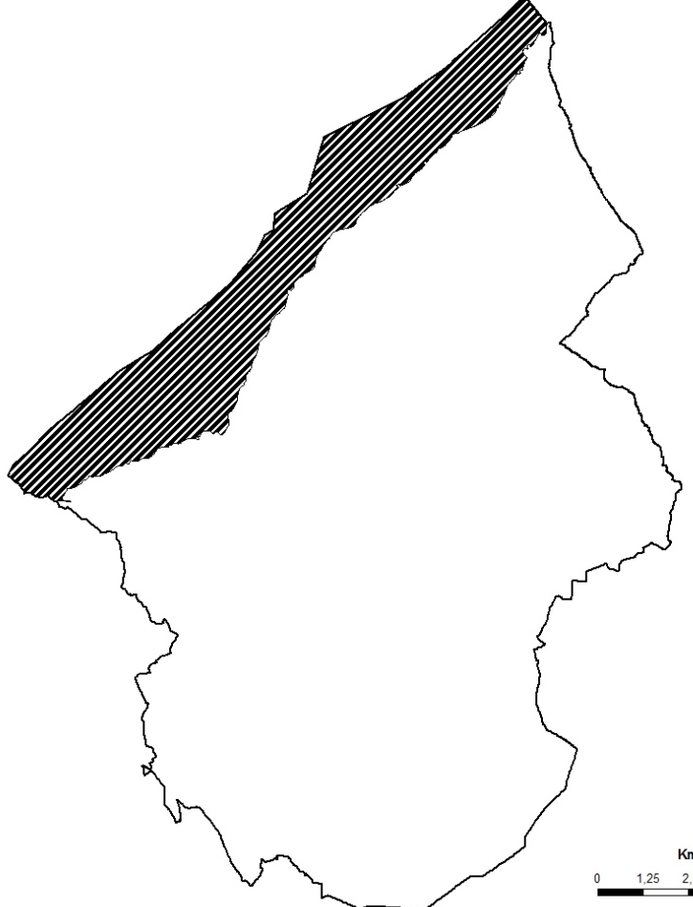

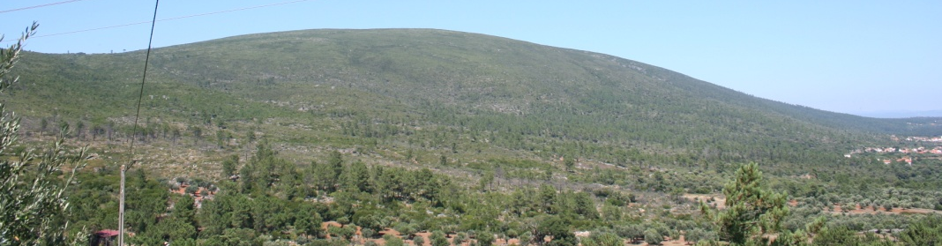
PROBLEMAS METODOLÓGICOS – VULNERABILIDADE SOCIAL
Vulnerabilidade Social…
Unidade de Paisagem
√
Serra Calcária
Unidade geomorfológicamente homogénea, com declives acentuados
Área praticamente despovoada, com uma densidade populacional muito baixa
Edificado em ruínas
Notes:
Se a presença humana, assim como dos seus bens, é reduzida ou até mesmo inexistente, então a vulnerabilidade deverá ser baixa.

Slide 39
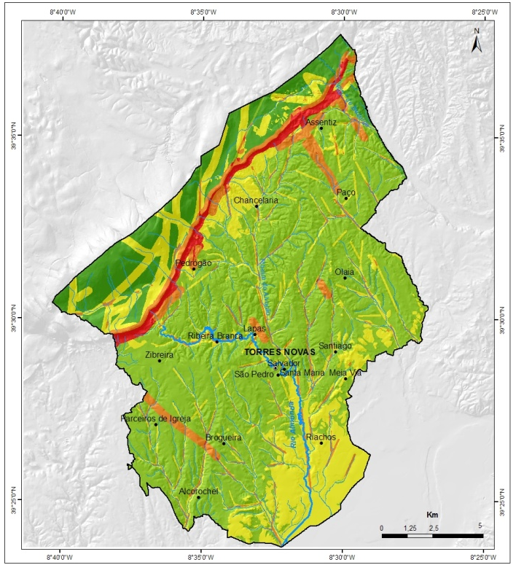
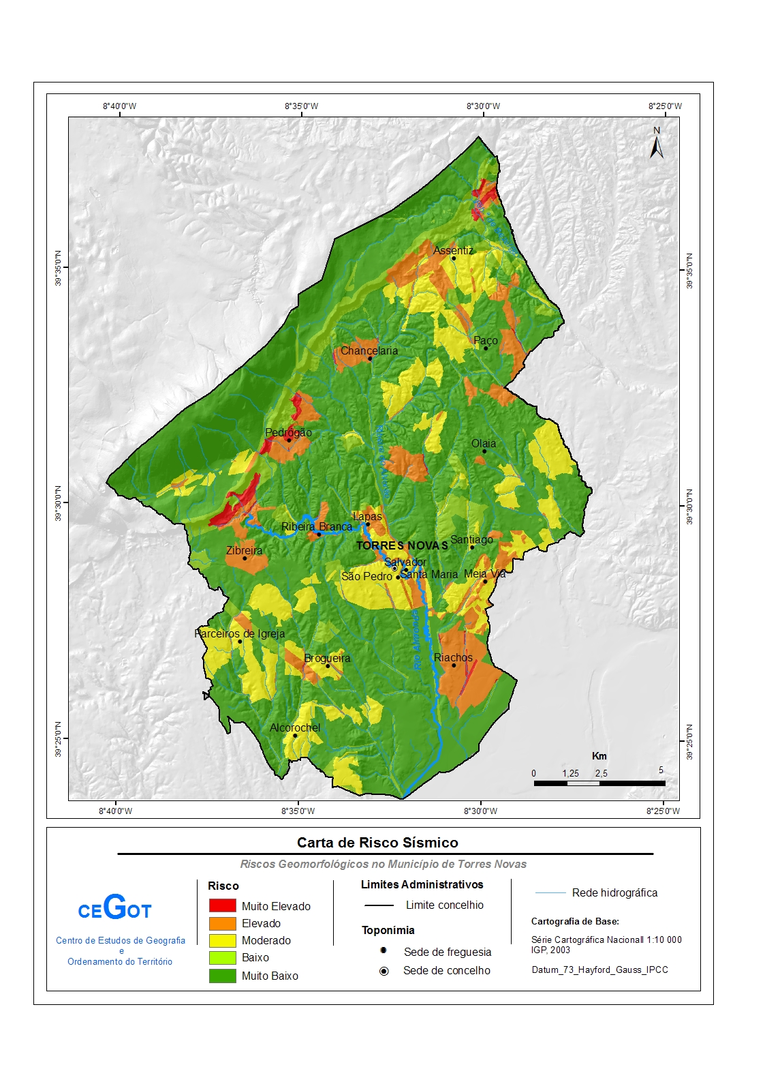
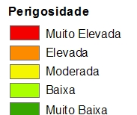
RISCO SÍMICO
Perigosidade Sísmica
Risco Sísmico
Intensidade sísmica (histórica)
Substrato rochoso
Falhas geológicas
Alinhamentos tectónicos
Notes:
Se a presença humana, assim como dos seus bens, é reduzida ou até mesmo inexistente, então a vulnerabilidade deverá ser baixa.

Slide 40
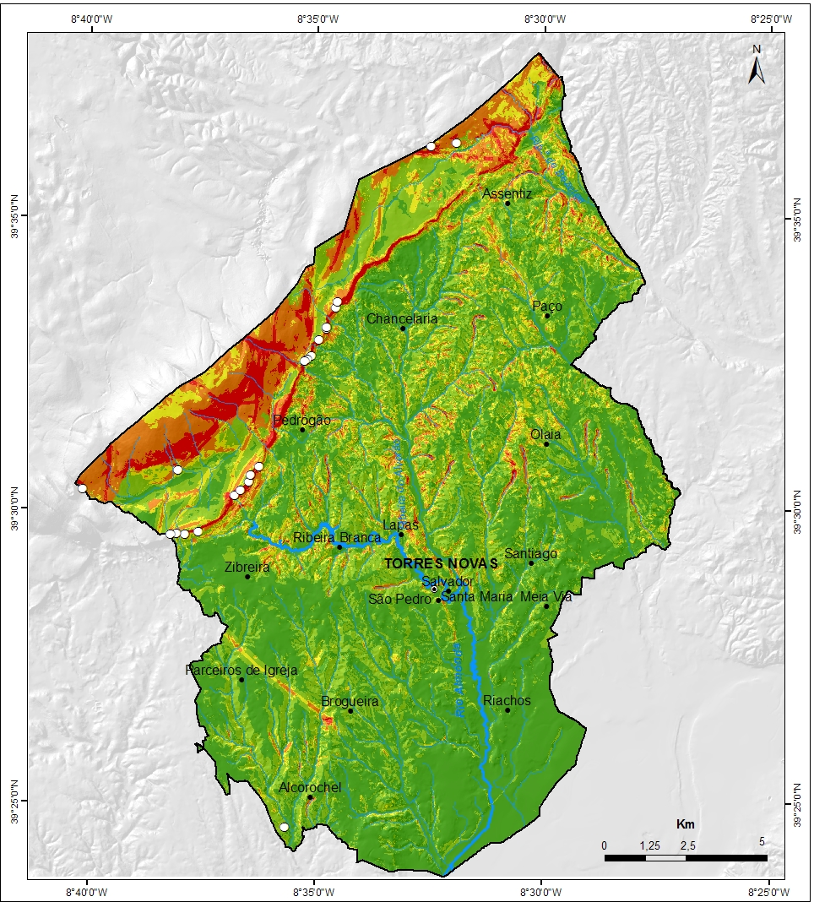
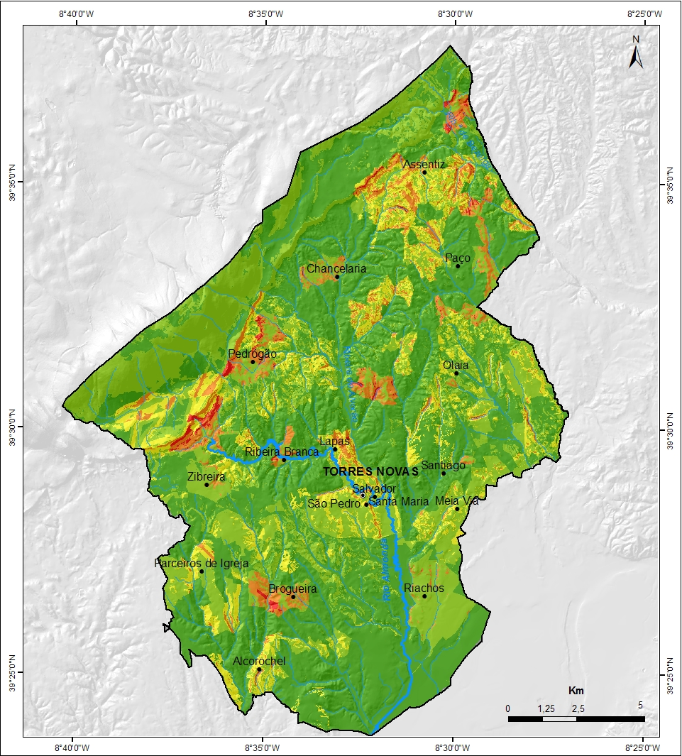
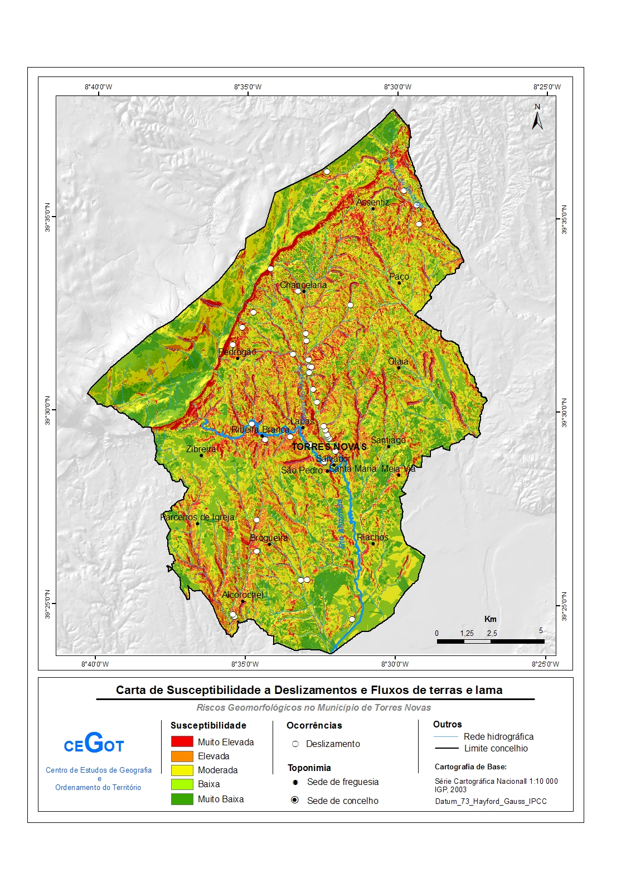
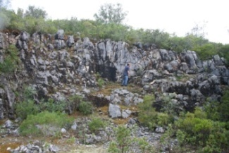
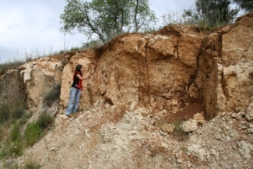
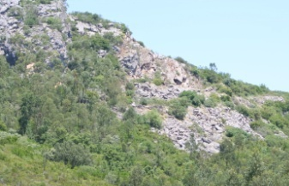
SUSCEPTIBILIDADE A DESABAMENTOS
Susceptibilidade a Desabamentos
Risco de Desabamento

Slide 41
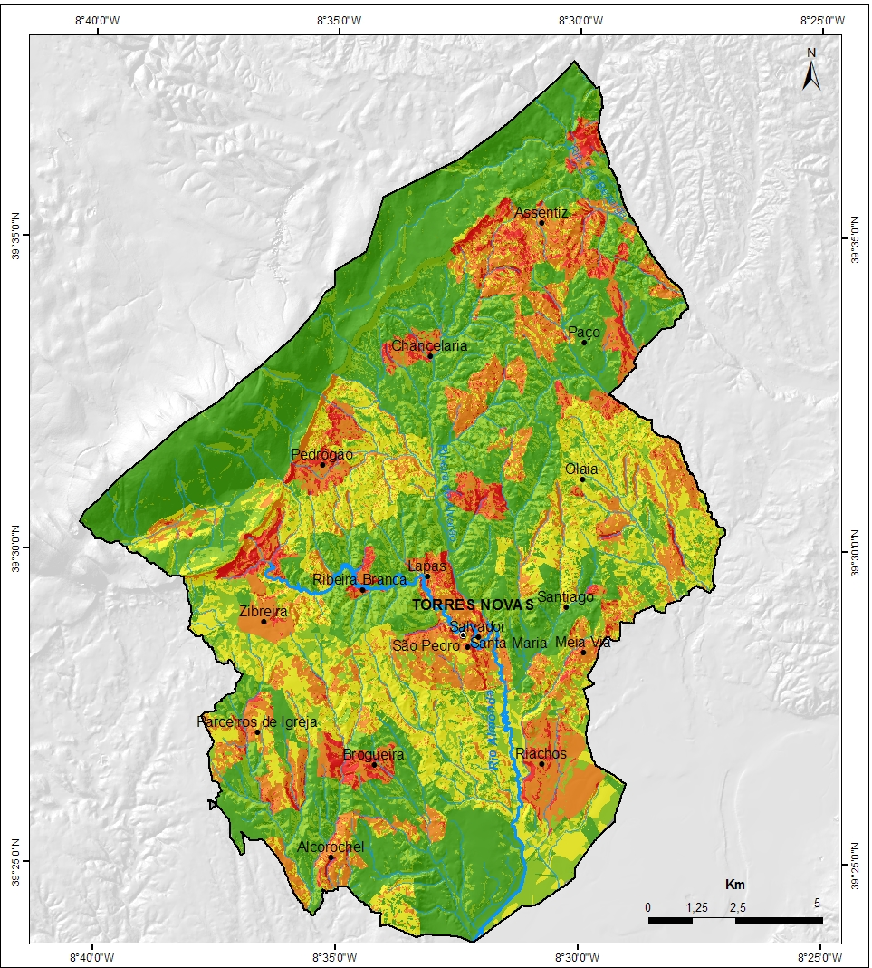
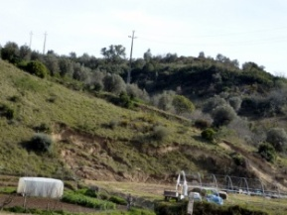
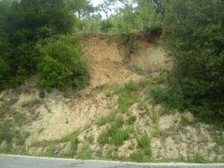
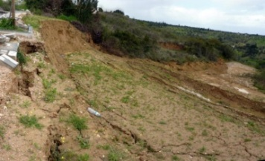
RISCO DE DESLIZAMENTOS E FLUXOS DE TERRAS E LAMAS
Susceptibilidade a Deslizamentos e Fluxos
Risco Deslizamentos e Fluxos de terras e lama

Slide 42
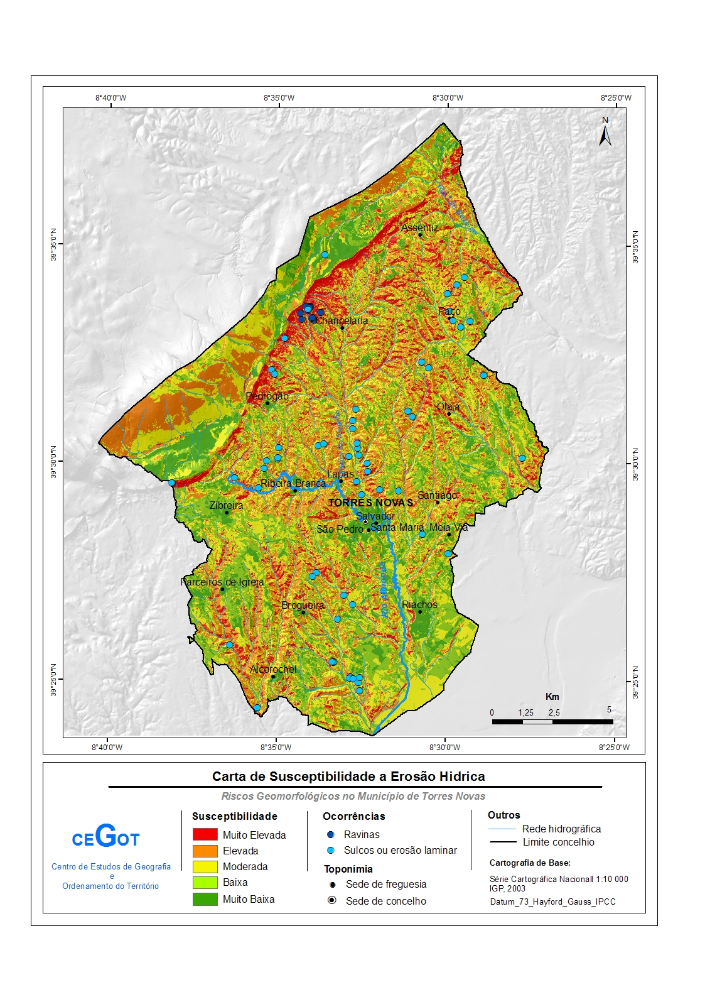
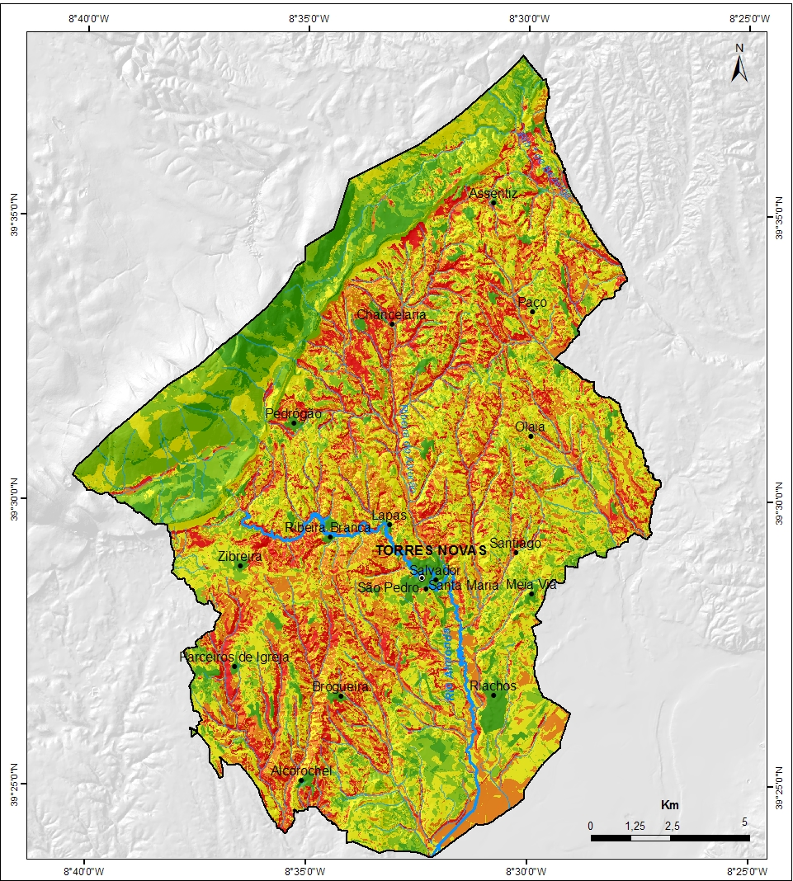
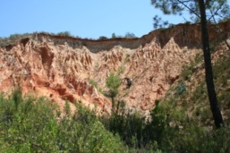
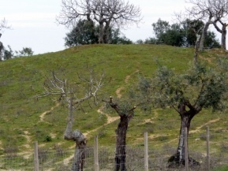
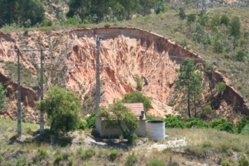
EROSÃO HÍDRICA
Susceptibilidade a Erosão Hídrica
Risco de Erosão Hídrica
As zonas urbanas destacam-se com risco muito baixo devido à inexistência ou impermeabilização do solo
Notes:
Se a presença humana, assim como dos seus bens, é reduzida ou até mesmo inexistente, então a vulnerabilidade deverá ser baixa.

Slide 43
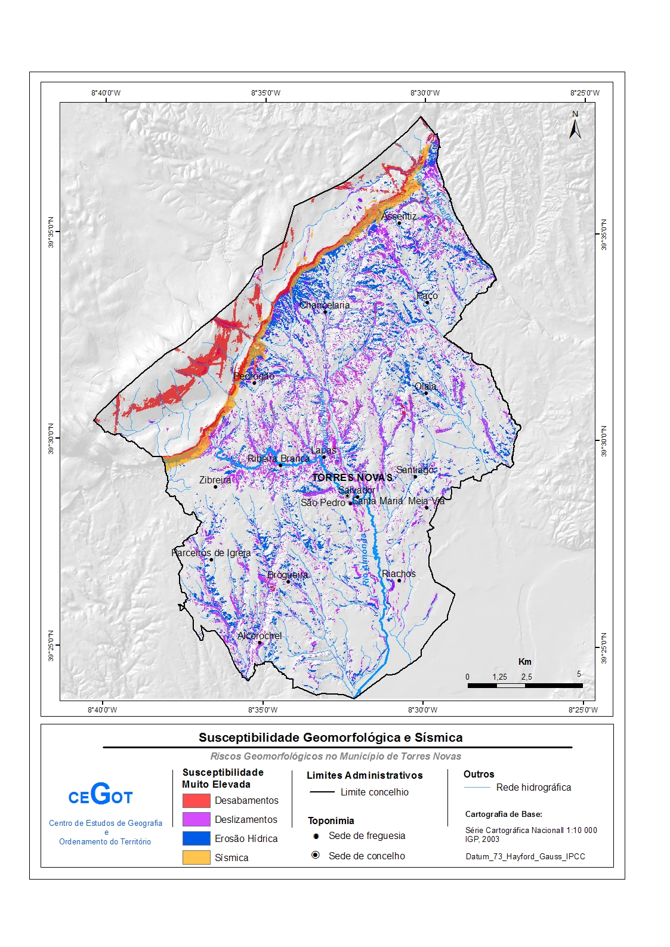
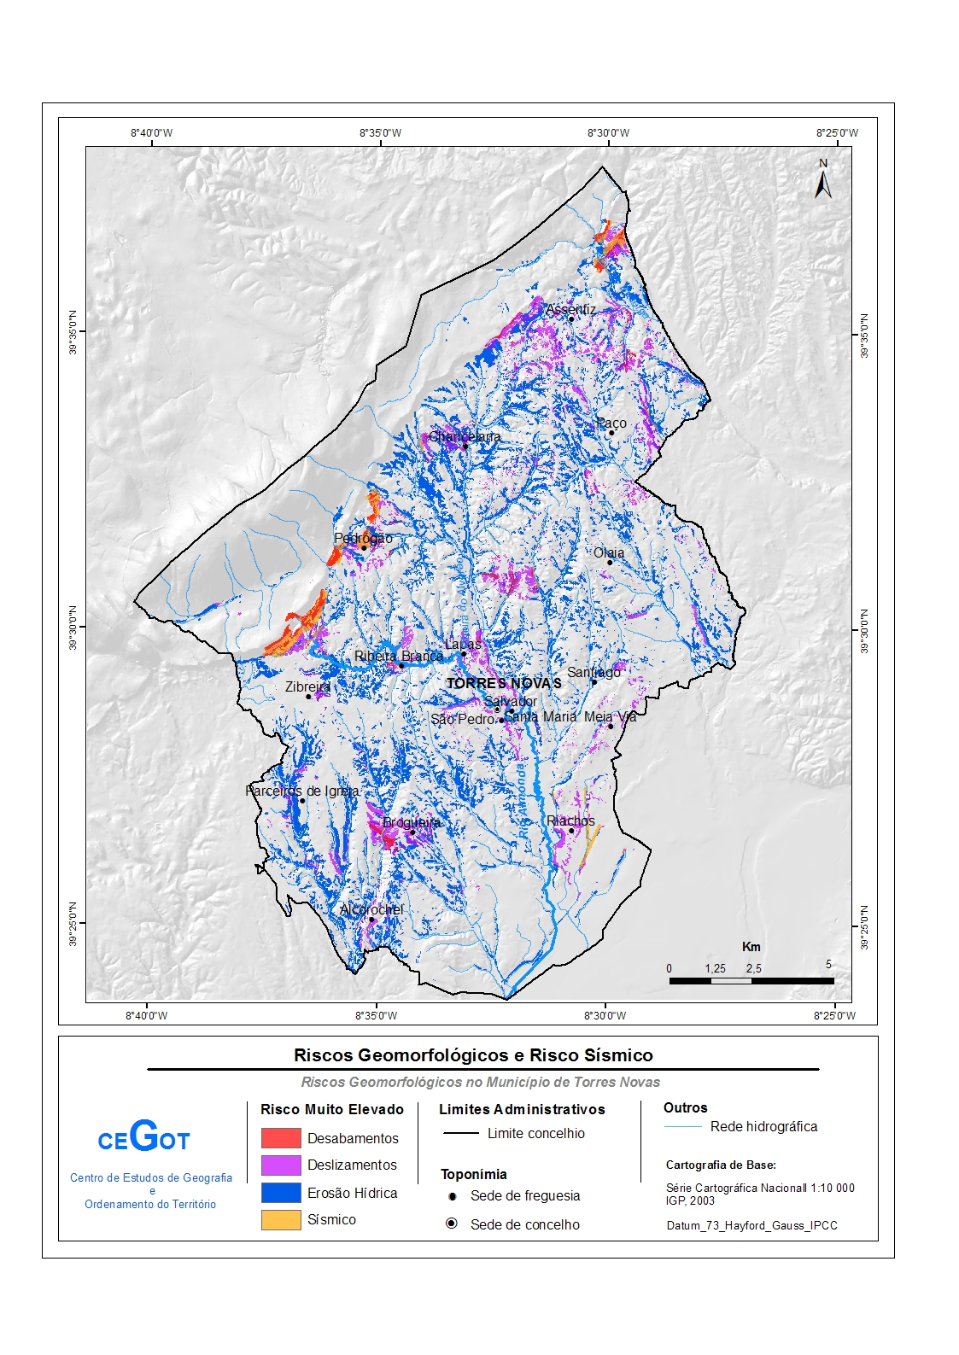
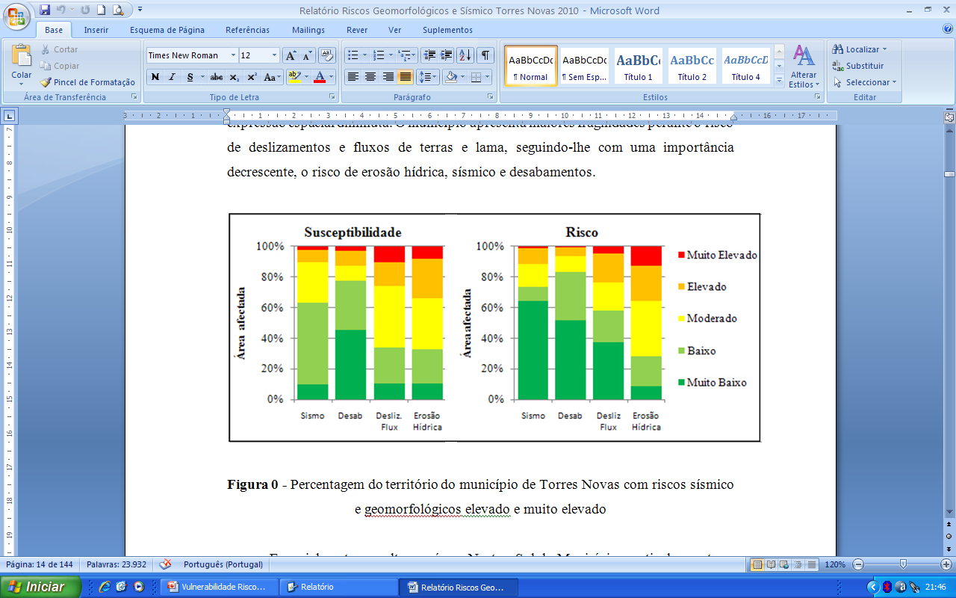
CARTOGRAFIA DE RISCO GEOMORFOLÓGICO E SÍSMICO
Susceptibilidade Muito Elevada
Risco Muito Elevado
No contexto do ordenamento e gestão do território municipal, mais importante do que as zonas de risco muito elevado, são as áreas de susceptibilidade elevada e muito elevada, que identificam as áreas com maior probabilidade de ocorrência de um fenómeno potencialmente perigoso, sendo estas as que devem merecer particular atenção por parte dos responsáveis pelo planeamento, quer no que respeita à prevenção de catástrofes, quer no que se refere a hipotéticas restrições à construção de edifícios ou à instalação de infraestruturas.
Notes:
No contexto dos riscos analisados, o município apresenta maiores fragilidades perante o risco de erosão hídrica, seguindo-lhe com uma importância decrescente o risco de deslizamentos e fluxos de terras e lama, o risco sísmico e por fim, o risco de desabamentos.
Espacialmente, ressaltam as áreas Norte e Sul do Município, particularmente as que correspondem às unidades da Serra (Maciço Calcário Estremenho) e Planície aluvial, como áreas com baixos níveis de risco geomorfológico e sísmico. Salientam-se, como áreas de risco muito elevado, para os riscos sísmico e de desabamentos alguns sectores da escarpa do Arrife, na freguesia de Pedrõgão e Assentiz. No que concerne aos riscos de erosão hídrica e de deslizamentos e fluxos estes podem ser muito elevados em diversos sectores das colinas greso-calcárias, particularmente nos sectores em que o encaixe fluvial proporciona declives geradores da energia necessária aos movimentos.
Finalmente registe-se que o carácter subjectivo, que preside tanto à valorização dos diferentes factores em jogo, como à distribuição das classes finais, nos leva a ressaltar que no contexto do ordenamento e gestão do território municipal, mais importante do que as zonas de risco muito elevado, são as áreas de susceptibilidade elevada e muito elevada, que identificam as áreas com maior probabilidade de ocorrência de um fenómeno potencialmente perigoso, sendo estas as que devem merecer particular atenção por parte dos responsáveis pelo planeamento, quer no que respeita à prevenção de catástrofes, quer no que se refere à eventuais restrições à construção de edifícios ou à instalação de infraestruturas. Esta análise permite concluir que a unidade da Serra é o sector mais propício aos movimentos gravíticos, em particular aos desabamentos, devido a uma também elevada perigosidade sísmica, intrínseca à falha do Arrife, e a vertentes de forte declive. Nos vales encaixados das colinas gresocalcárias é possível constatar uma susceptibilidade natural elevada e muito elevada a deslizamentos e fluxos de terras e lama, assim como de erosão hídrica dos solos.

Slide 44
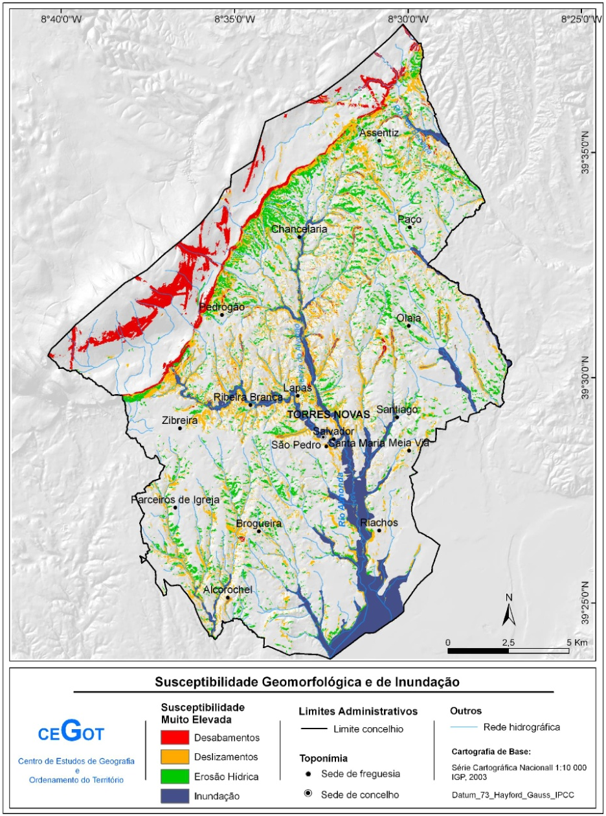
Síntese
Susceptibilidade
Território 1: Serra Calcária
Susceptibilidade a desabamentos
Território 2: Plataformas gresosas
Susceptibilidade a deslizamentos
Susceptibilidade a erosão hídrica
Território 1:
Susceptibilidade a inundações

Slide 45

Síntese
Vulnerabilidade
Território 1: vulnerabilidade baixa e muito baixa
- Áreas rurais agrícolas
Território 2: vulnerabilidade moderada a elevada
- Área urbana (sede)
Território 3: vulnerabilidade muito elevada
- Pequenos aglomerados rurais
VIII Congresso da Geografia Portuguesa, 26 a 29 de Outubro de 2011, Lisboa/Igot

Slide 46
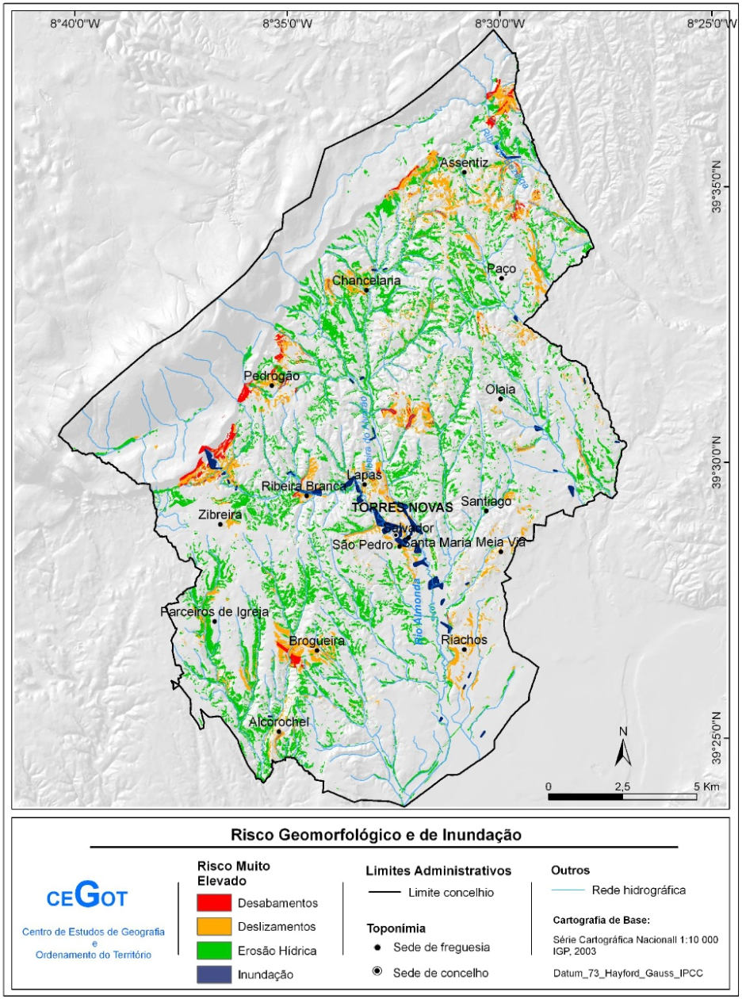
Síntese
Risco
Território 1: Serra Calcária
Riscos muito baixos
Território 2: Plataforma gresosa
Risco de erosão hídrica
Território 3: Pequenos aglomerados
Risco geomorfológico
Território 4: Fundos de vale em espaços urbanos: Risco de inundação

Slide 47


CONCLUSÕES
Ressaltar a importância da vulnerabilidade das acções de Ordenamento do Território
Reconhecer a impossibilidade de criar mapas de vulnerabilidade válidos para todos os tipos de riscos
Conhecidas a susceptibilidade e perigosidade do território, as intervenções possíveis vão quase sempre no sentido de reduzir as vulnerabilidades

Slide 48
MEDIDAS PARA REDUZIR A VULNERABILIDADE
Para áreas de elevada perigosidade sísmica e geomorfológica
MEDIDAS:
Restrição ou forte condicionamento à construção de habitações – redução da exposição;
A ser aceite a construção de habitações, recomendação de um rigoroso controle geotécnico;
Evitar a construção ou instalação de infra-estruturas colectivas que originem concentração de pessoas com mobilidade reduzida;
Criar e estabelecer incentivos de reforço estrutural dos edifícios que apresentem elevada vulnerabilidade estrutural para acção sísmica;
Estabelecer estruturas de backup e de funcionamento paralelo para os sistemas de abastecimento de água, iluminação pública e distribuição eléctrica, saneamento básico e de outros sistemas vitais públicos;
Estabelecer para as vias principais circuitos alternativos e identificar os corredores de circulação prioritária para os agentes de protecção civil.

Slide 49
REFERÊNCIAS BIBLIOGRÁFICAS
José Manuel MENDES, Alexandre Oliveira TAVARES, Lúcio CUNHA, Susana FREIRIA (2011) - A vulnerabilidade social aos perigos naturais e tecnológicos em Portugal. Revista Crítica de Ciências Sociais, 93, Junho 2011: 95-128.
L. CUNHA, J. M. MENDES, A. TAVARES e S. FREIRIA (2011) – Construção de modelos de avaliação de vulnerabilidade social a riscos naturais e tecnológicos. O desafio das escalas. In N. SANTOS e L. CUNHA – Trunfos de uma Geografia Activa. Desenvolvimento Local, Ambiente, Ordenamento e Tecnologia. Imprensa da Universidade de Coimbra, Coimbra, pp. 627-637
M. Isabel FREITAS e Lúcio CUNHA (2012) – “Modelagem de dados socioambientais visando estudos de vulnerabilidade: o caso de 17 concelhos do centro de Portugal”. Revista Geonorte, Edição Especial, V.1, N.4, p.816 – 829.
Susan Cutter (2003) “The Vulnerability of Science and the Science of Vulnerability”, Annals of the Association of American Geographers, 93(1), 1‑12.

Slide 50
Bem-Hajam pela atenção!

